Slide 1

１ 我们的民族小学

Slide 2
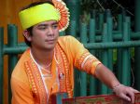
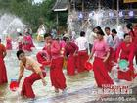
傣族：中国少数民族之一。主要分布在云南德宏傣族景颇族自治州、西双版纳傣族自治州、耿马、孟连、新平、元江等地的河谷平坝地区。傣族妇女的穿着打扮，是全世界最美丽的，有“金孔雀”的美称。

Slide 3


景颇族：主要分布在云南德宏地区。盛装时的妇女上衣前后及肩上都缀有许多银泡泡、银片，颈上挂七个银项圈或一串银链子或银铃，耳朵上戴银耳筒，手上戴一对或两对粗大刻花的银手镯。男子包头布上缀有花边图案和彩色小绒珠，外出时常佩带腰刀和筒帕。

Slide 4

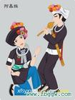
阿昌族：中国少数民族之一，主要分布在云南陇川、梁河等县。阿昌族青年男女都喜欢在包头上插一朵朵鲜花。

Slide 5
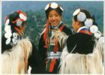

纳西族：披肩背面上方钉有并排的七个圆布圈及七对垂穗。圆布圈上用金线和彩色丝线绣成图案，俗称"披星戴月"，以示勤劳之意。

Slide 6

白族：白族男女都崇尚白色，以白色为尊贵。女子服饰则各地不一，大理地区多穿白上衣，红坎肩，或浅色蓝上衣，外套黑丝绒领褂，腰系绣花短围腰，下着蓝色宽裤，足穿绣花“百节鞋”。

Slide 7
坪坝（bà） 绒球花 傣（dǎi）族 景颇（pō）族
阿昌（chāng）族 德昂（áng）族 绚丽多彩
蝴蝶 孔雀舞 摔跤（jiāo）山狸
凤尾竹 摇晃（huàng）

